Slide 1



MEDIA GUIDE
October to December 2020
growth-tokyo.jp

Slide 2





媒体資料変更点
2020年10月5日週-12月28日週の広告枠及び各種メニューに
新規追加・変更点がございます。
ご不明点ございましたら営業担当までお問い合わせください。
1.東京版広告メニュー価格改定（P.13）
2020年10月5日週-12月28日週において、広告枠料金の改定がございます。
2.東京版広告メニュー想定表示回数の見直し（P.13）
2020年10月5日週-12月28日週において、想定表示回数の見直しを行いました。
October to December 2020
© News Technology Co., Ltd.
02

Slide 3


ABOUT MEDIA
メディア概要
October to December 2020
© News Technology Co., Ltd.
03

Slide 4

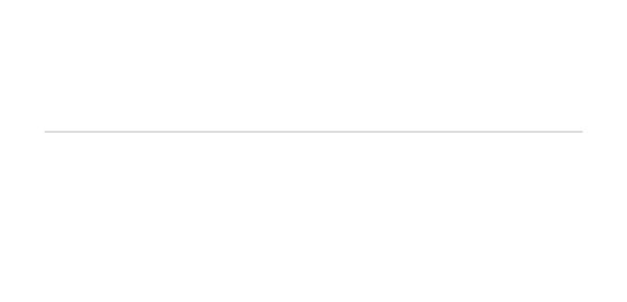

メディア概要
東京都内
サイネージ設置台数※1
月間
リーチ人数
東京最大数11,000台
月間750万人の
都内ビジネスパーソンへ
広く深く動画広告を届ける。
11,000台
750万人
タクシー利用者
乗車平均時間
都内タクシー利用者
カバー率※2
約18分
約40%
ユーザーの約30％がタクシーヘビーユーザー。
繰り返し乗車する事で実現する広告への高い
フリークエンシーが、広告想起度と理解度を高める。
ビジネス層利用率
（会社員・公務員・自営業・経営者）
タクシー利用頻度
月間平均11回以上
80%以上
約30%
※1東京特別区・武三交通圏を対象した際の、タクシーサイネージネットワーク導入数となります。
※2特別区・武三交通圏の法人タクシー27,576台に対する利用者カバー率となります。
※タクシー利用者データは、 ※平成29年度(第26回) タクシーに関するアンケート結果調査より参考。
October to December 2020
© News Technology Co., Ltd.
04

Slide 5
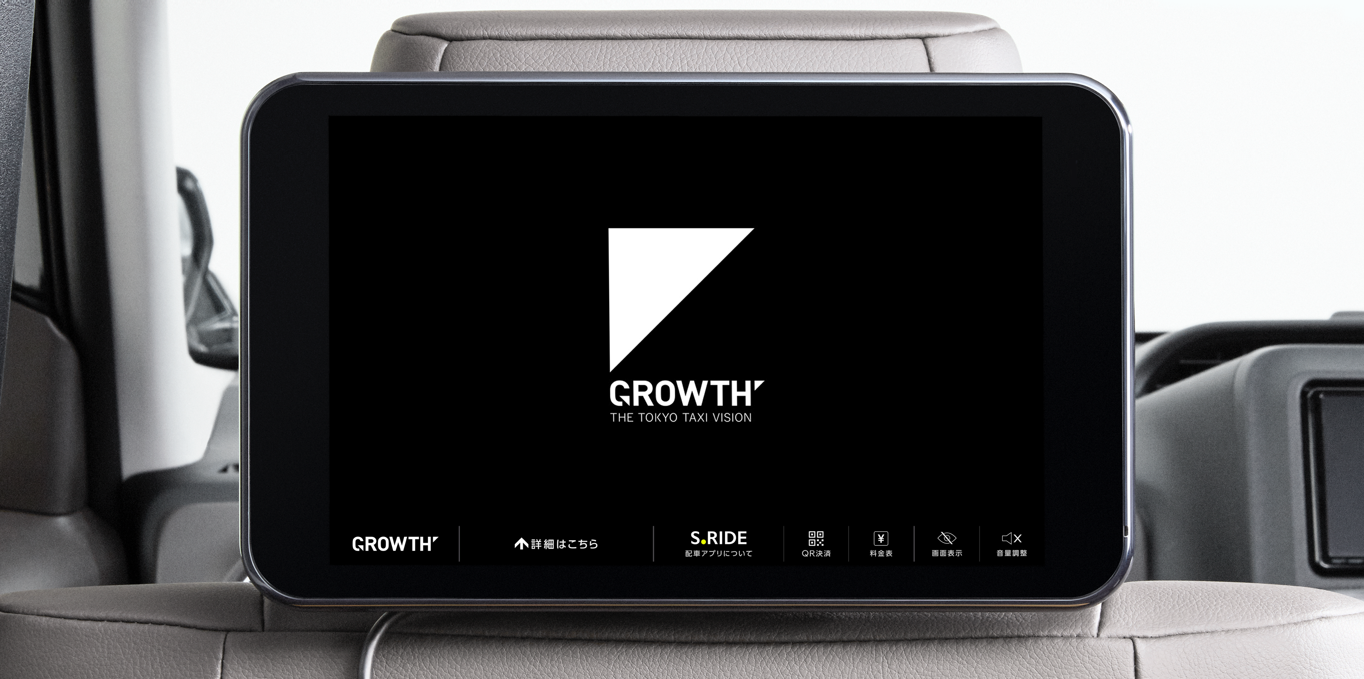
設置サイネージ
October to December 2020
© News Technology Co., Ltd.
05

Slide 6

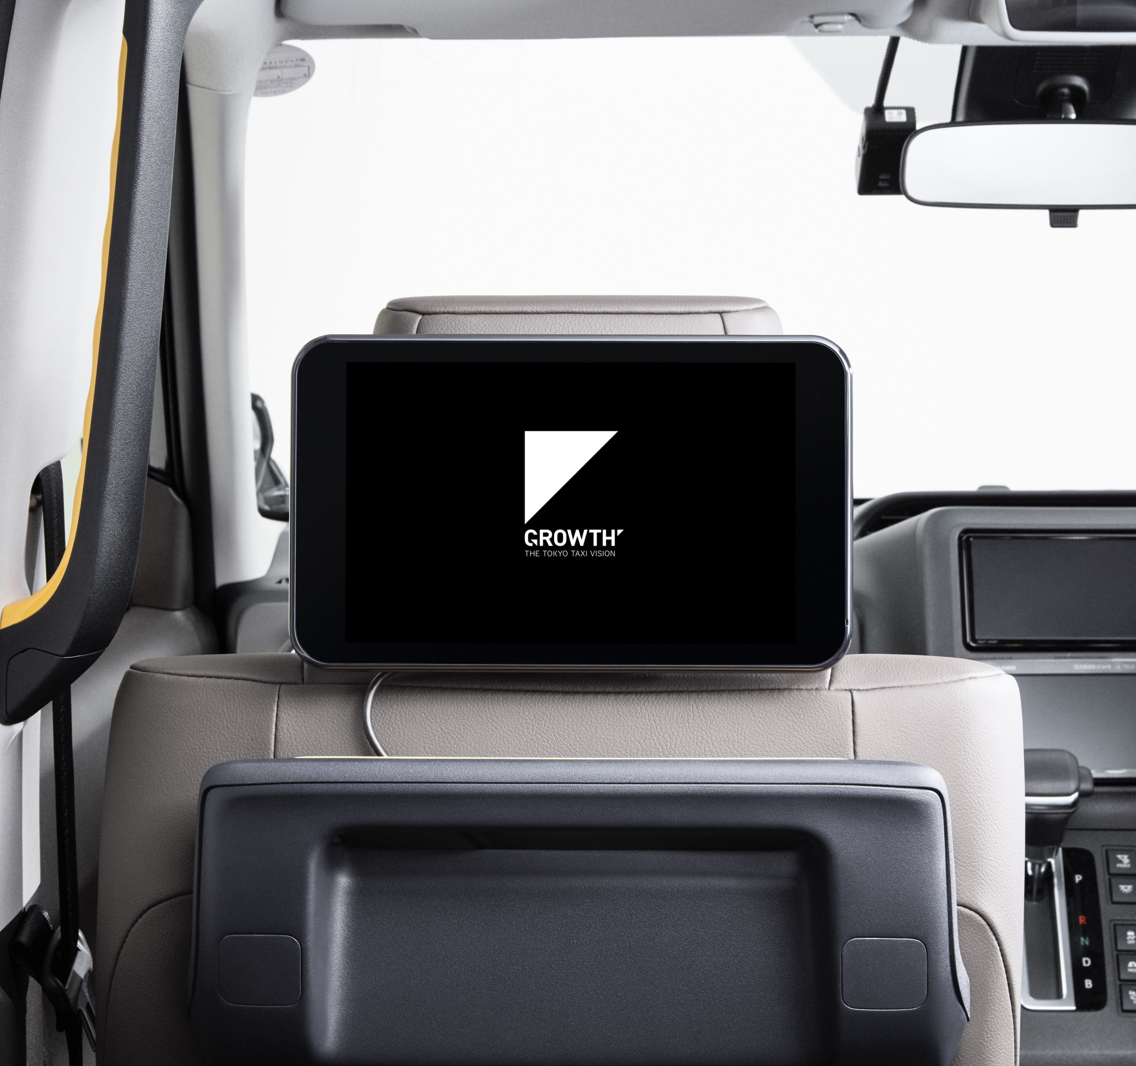

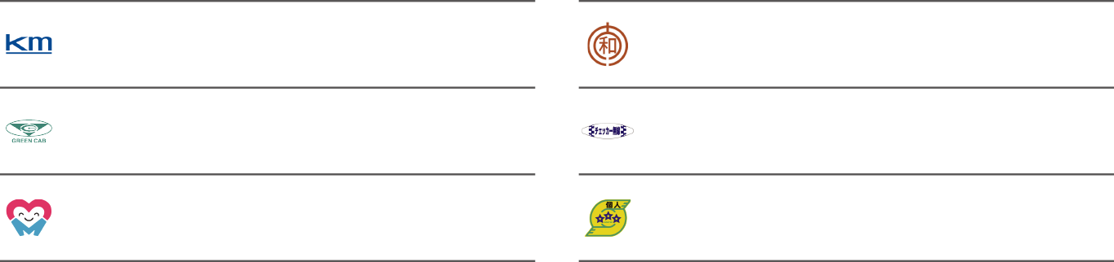
設置タクシー会社
東京都内大手タクシー会社を
中心に設置導入。
ビジネスパーソンが集中する
港区・千代田区
中央区を中心に運行。
協同組合
MKタクシー
京都・滋賀・名古屋・札幌
1000台
October to December 2020
© News Technology Co., Ltd.
06

Slide 7

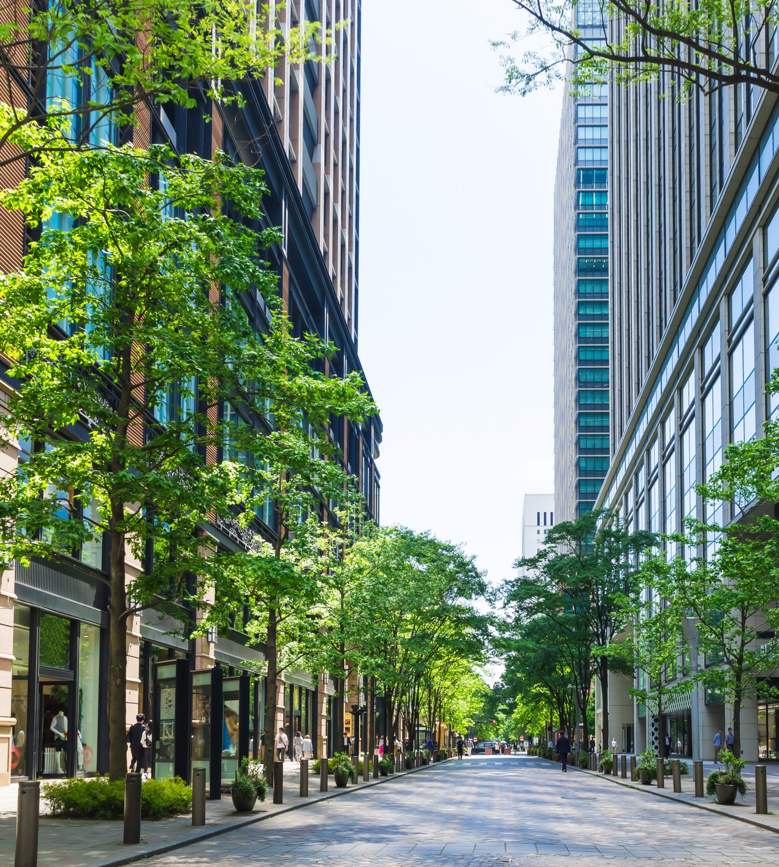
専用乗り場
ビジネスパーソンが集まるオフィス・施設に
専用タクシー乗り場を所有。
オフィスビル
ホテル・商業施設
空港
病院
汐留メディアタワー
赤坂パークビル
赤坂BIZタワー
KDX豊洲グランスクエア
the SOHO
新宿野村ビル
丸の内トラストタワー本館
大手町フィナンシャルシティ
東京ミッドタウン日比谷
赤坂インターシティAIR
汐留ビルディンク
芝パークビル
ロイヤルパークホテル
ロイヤルパーク汐留タワー
丸ノ内ホテル
ザ・キャピトルホテル東急
伊勢丹新宿本店
東京アメリカンクラブ
日本橋髙島屋S.C本館
羽田空港
国内線・国際線乗り場
聖路加国際病院
三井記念病院
国際医療福祉大学三田病院
JR東京総合病院
順天堂医院
※施設一覧に関しては、国際自動車、大和自動車交通、チェッカーキャブ、グリーンキャブ寿交通の計5社の合計となります。
October to December 2020
© News Technology Co., Ltd.
07

Slide 8
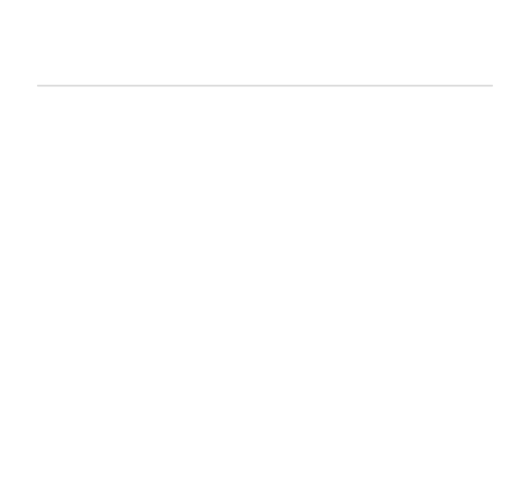
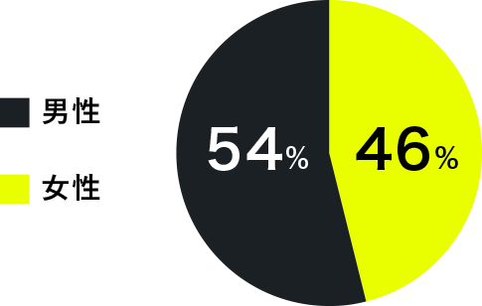
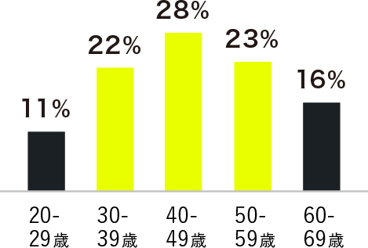
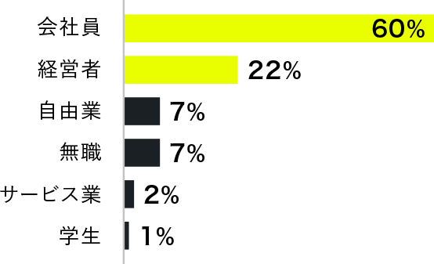
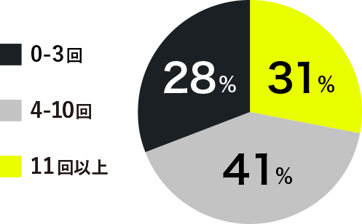
ユーザー属性
80%以上のユーザーが
都内で活躍する経営層・会社員。
利用頻度が高い移動手段だからこそ
繰り返し情報に接触。
利用者基本属性
利用年齢層
男女比率はほぼ変わらず男女共に
タクシー利用を行っています
利用者の中心は30-59歳までの
都内で活躍するビジネス層が中心
男女割合は大きく変わらず性別に囚われずアプローチ可能
利用者のボリュームゾーンは30歳以上の都内で活躍する層
職業別では22％が経営者、60％が会社員
月に11回以上タクシーを利用する層が約30％も
より詳細なタクシー利用者調査データは下記よりご確認ください
2020 TAXI USER SURVEY REPORT
https://growth-tokyo.jp/wp-content/uploads/2020/02/GROWTH_TAXI-USER-SURVEY-REPORT.pdf
利用者職業別
利用頻度(1ヶ月)
23区のタクシー利用者の80％以上が
ビジネス関連での利用となります
約70％以上が月に4回以上、
11回以上移動を行う層が約30％
October to December 2020
© News Technology Co., Ltd.
08

Slide 9




メディアコンテンツ
経済ニュースからラグジュアリー
ライフスタイル情報まで
都内タクシーユーザー向けの
ニュースコンテンツを提供。
ソーシャル経済・ビジネス
ビジネスパーソン
各種メディアパートナーより、都内タクシーユーザー向け
情報コンテンツの提供を受け
忙しく働く利用者様に様々な情報の提供を実施。
メディアタイアップでの第三者訴求のメニュー展開も可能。
メディアタイアッププランの詳細は下記よりご確認ください
MEDIA TIEUP GUIDE 2020.10-12
https://growth-tokyo.jp/media-guide/
ガジェットアイテム
ラグジュアリー
October to December 2020
© News Technology Co., Ltd.
09

Slide 10
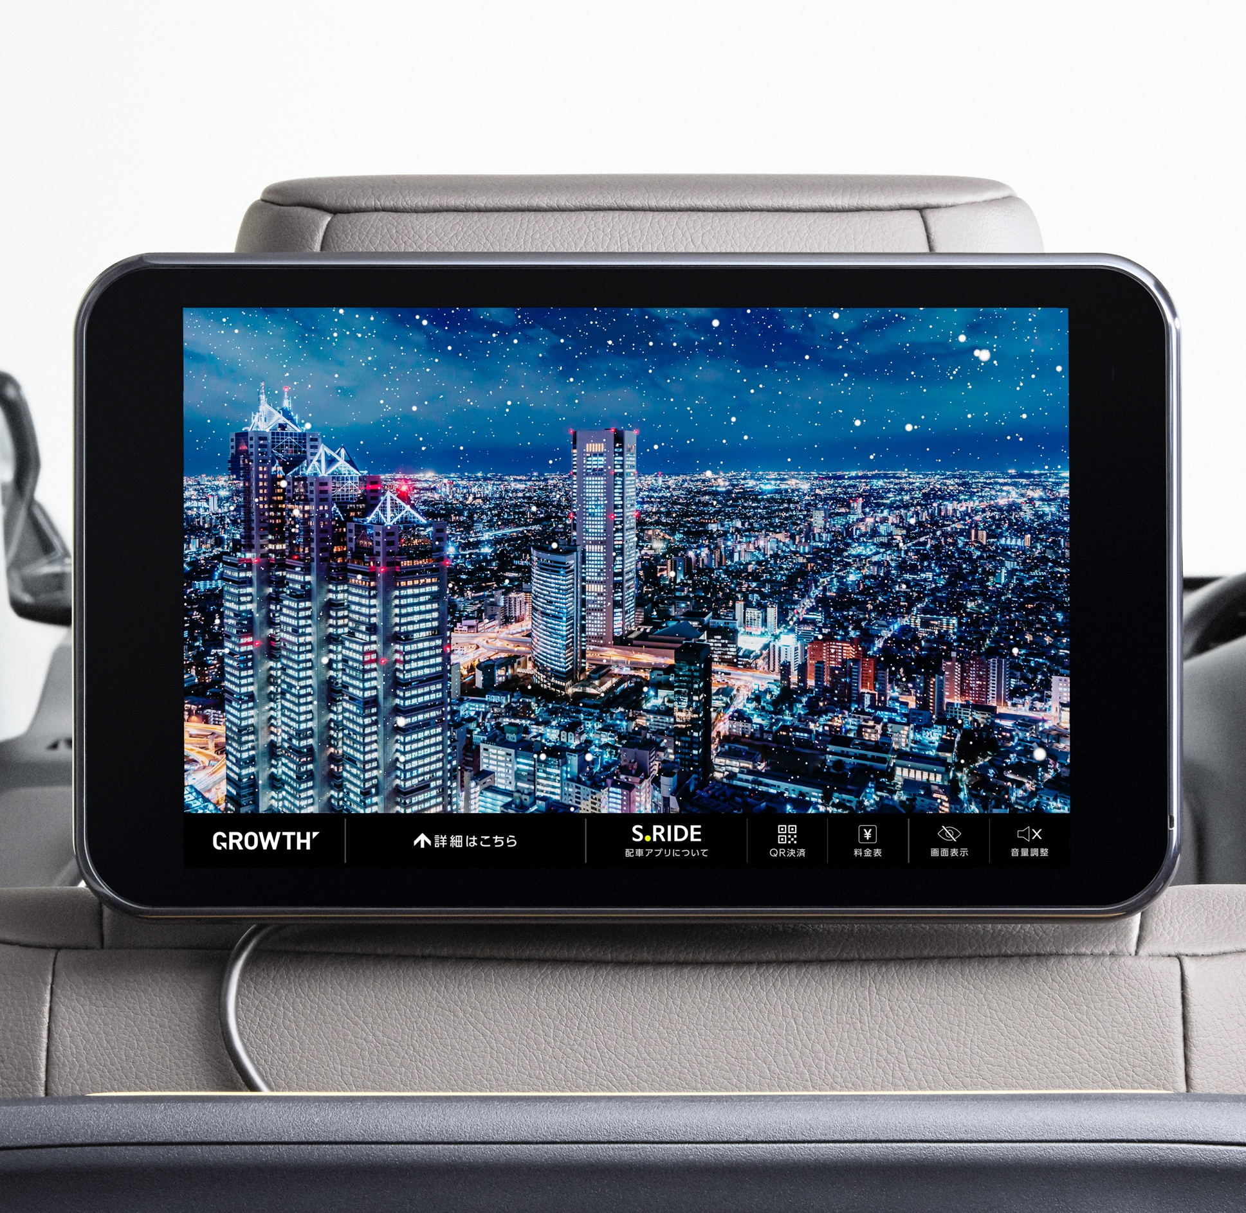
メディア特性
平均18分の乗車時間×映像体験
高精細のデジタルサイネージで
動画広告を対面形式＆音声付き訴求
乗車時の課金方式でより効率的に。
1.高精細の動画広告
プライベート空間での対面・音声有りの映像体験で広告認知・想起度向上。
2. 都内No.1のユーザーリーチ
月間750万人の都内タクシーユーザーへ商材・サービス訴求が可能に。
3.充実のメディアコンテンツ
ユーザーの視聴意向を高めるための、コンテンツも充実。
都内のビジネス層に向けた、限定の映像コンテンツを配信。
October to December 2020
© News Technology Co., Ltd.
010

Slide 11

ABOUT AD MENU
広告メニュー概要
October to December 2020
© News Technology Co., Ltd.
011

Slide 12
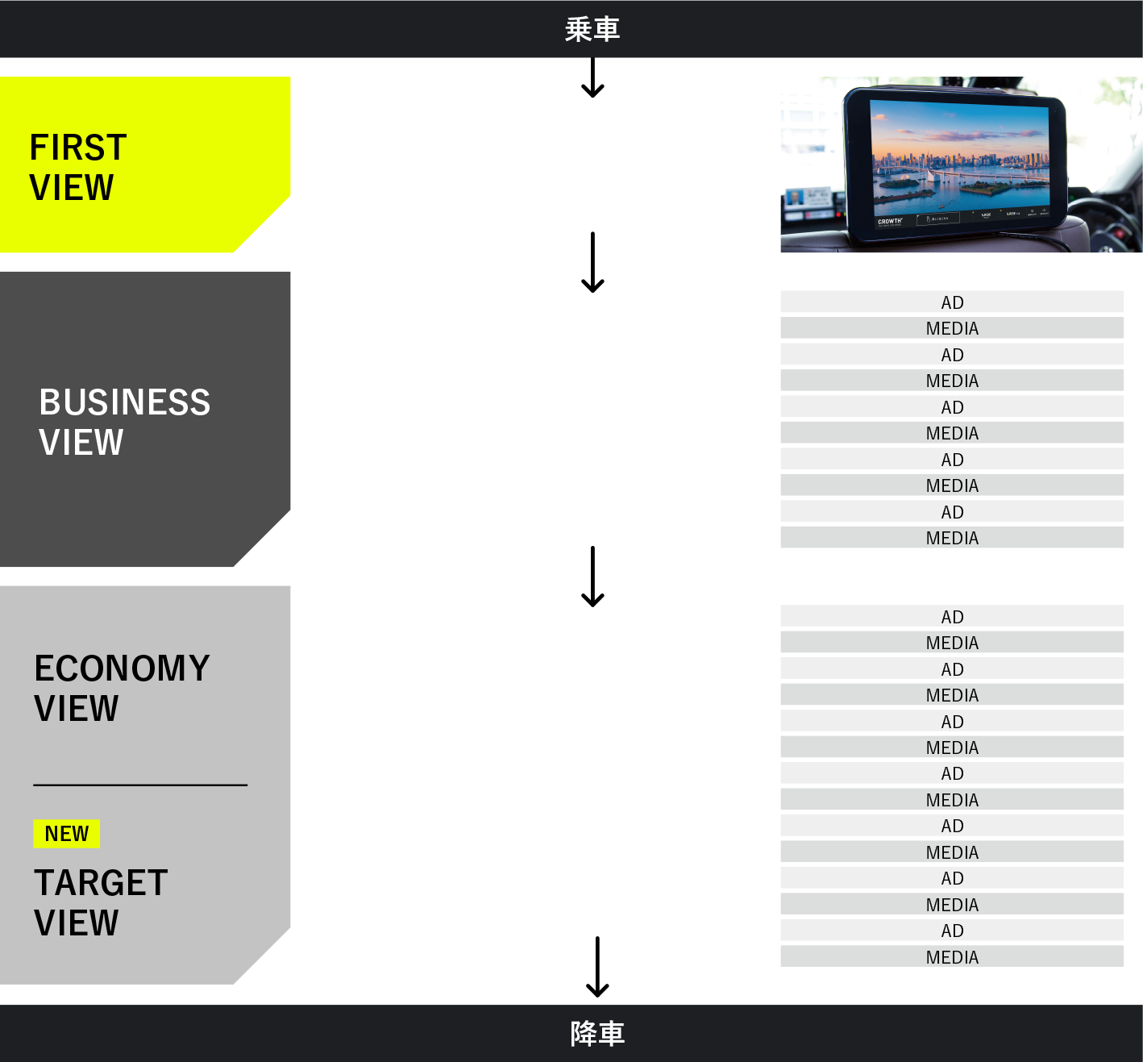
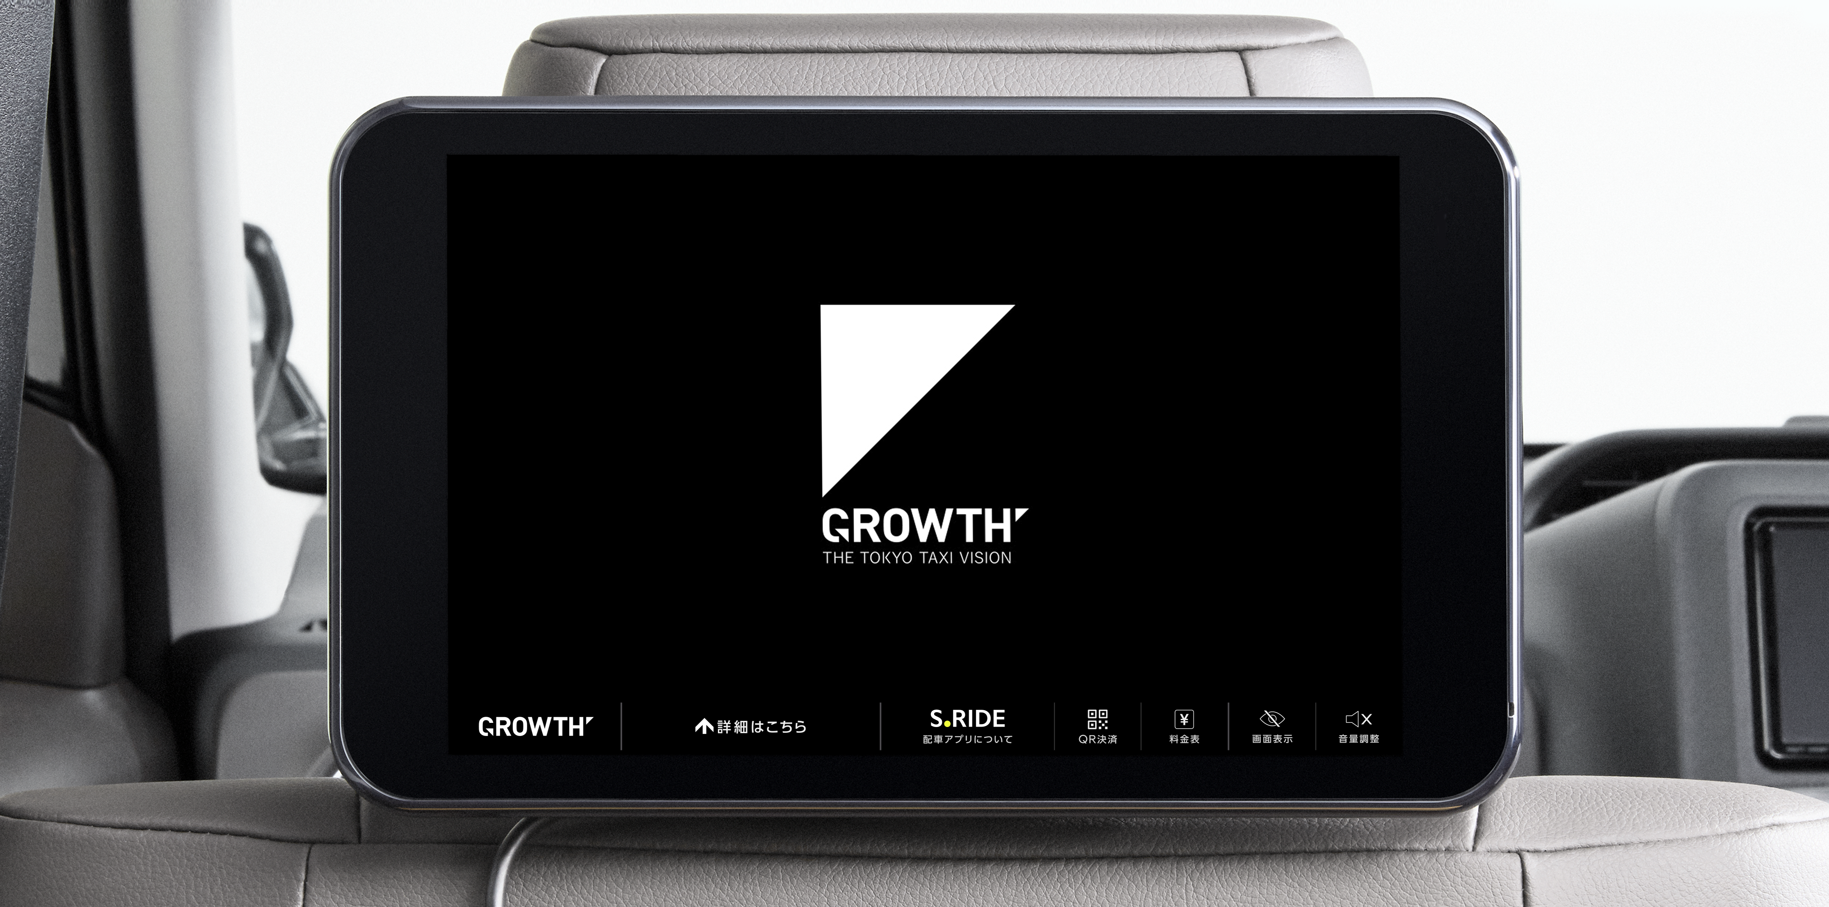

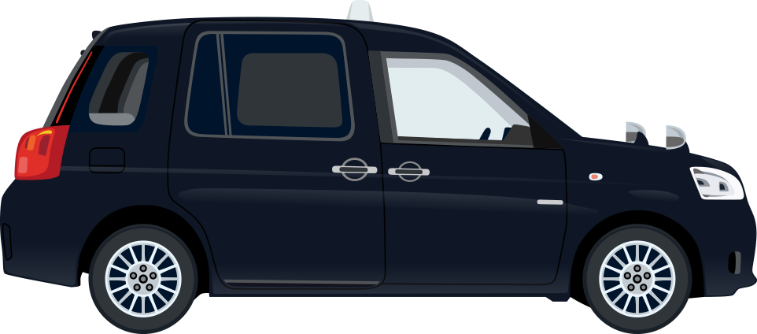
広告枠構成
メーター連動放映開始
MEDIA
1枠60秒 掲載順1番
AD
タクシー利用者の
平均乗車時間18分の中で、
プライベート空間に
相応しい広告映像と
メディアコンテンツを配信。
MEDIA
AD
MEDIA
AD
MEDIA
AD
MEDIA
FIRST VIEW終了後
AD
5枠各30秒 掲載順2-6番
MEDIA
AD
MEDIA
AD
MEDIA
AD
MEDIA
AD
※タクシー乗車後、料金メーターと連動してFIRSTVIEWの広告放映が開始します。
※FIRSTVIEW放映前に、シートベルト啓蒙映像の放映が行われます（10秒間）
※画面OFF、音声OFFボタンから、乗客はいつでも画面・音声を消す事が可能になります。
※メディアコンテンツに関しては、映像コンテンツは15-30秒、静止画コンテンツは15秒となります。
※広告枠に空きが出た場合は、タクシー自社広告・関連広告が放映されます。
※1080秒以上過ぎると、ECONOMY VIEW内にてランダム配信を行います。
※車両環境・走行状態により音声が聞き取りにくい可能性がございます。予めご留意ください。
MEDIA
AD
BUSINESS VIEW終了後
MEDIA
AD
10枠各30秒
7番目以降ランダム放映
MEDIA
AD
October to December 2020
© News Technology Co., Ltd.
012

Slide 13
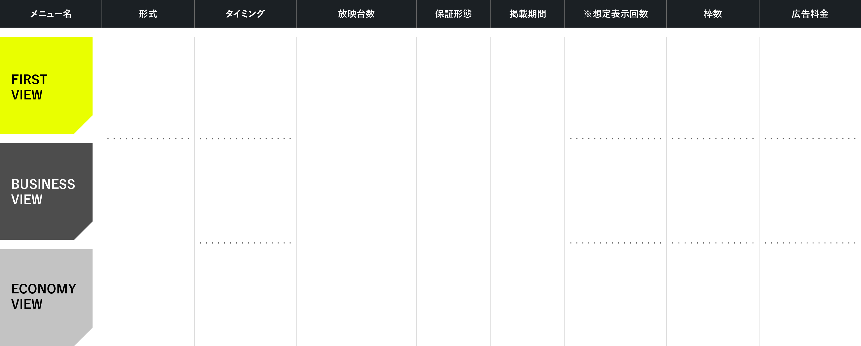
東京版広告メニュー
動画 音声あり
最大60秒
乗車直後
1本目
600万円
1,500,000回
1枠
imp課金型再生単価
4.0円
1週間
月曜日
午前0時
掲載開始
東京23区
武蔵野・三鷹地区
11,000台
FIRST VIEW
終了後
2-6本目
期間
掲載保証
＋
imp課金型
※1
1,200,000回
5枠
400万円
imp課金型再生単価
3.3円
動画 音声あり
最大30秒
BUSINESS
VIEW
終了後
10枠
200万円
800,000回
TARGET VIEW
共有枠
imp課金型再生単価
2.5円
※1 各メニューの想定表示回数が下回った場合、放映実績回数にimp課金型再生単価を掛けた金額でのご請求となります。想定表示回数を超えた場合は、申込み金額のご請求となります。
※記載広告料金はグロス金額となります。（手数料込み）（税抜き）※記載表示回数は目安となり、営業台数・稼働状況によって変動する可能性がございます。予めご了承ください。
※放映内容は1申し込みにつき、1商品・1サービスが基本となります。※放映内容に関しては、事前の広告主審査・クリエイティブ審査がございます。※導入台数の増加による、枠数変更の可能性がございます。
※BUSINESS・ECONOMY VIEWにて同一週に2枠申し込みの場合、最大60秒までのクリエイティブ訴求可能。※FIRST VIEWの同一クリエイティブの放映は最大4週間までとします。
October to December 2020
© News Technology Co., Ltd.
013

Slide 14
TARGET VIEW
メニュー名
セグメント
形式
放映タイミング
保証・課金形態
期間
再生単価
枠数
最低出稿金額
全配信
¥4.0
100万円
時間帯
指定
¥5.0
150万円
TARGET
VIEW
動画 音声あり
最大30秒
BUSINESS VIEW
終了後
※乗車約5分後
放映
課金型
課金額
変動型
10枠
ECONOMY
VIEW 共有枠
曜日指定
（日付）
¥5.0
150万円
時間✕曜日
指定
¥6.0
150万円
※実施ご希望の際は、セグメント項目より条件を選択頂き、taxiad@newstech.co.jpにご連絡ください。詳細シュミレーションプランをお戻しさせて頂きます。
※記載広告料金はグロス金額となります。（手数料込み）（税抜き） ※放映内容に関しては、事前の広告主審査・クリエイティブ審査がございます。※導入台数の増加による、枠数変更の可能性がございます。
October to December 2020
© News Technology Co., Ltd.
014

Slide 15
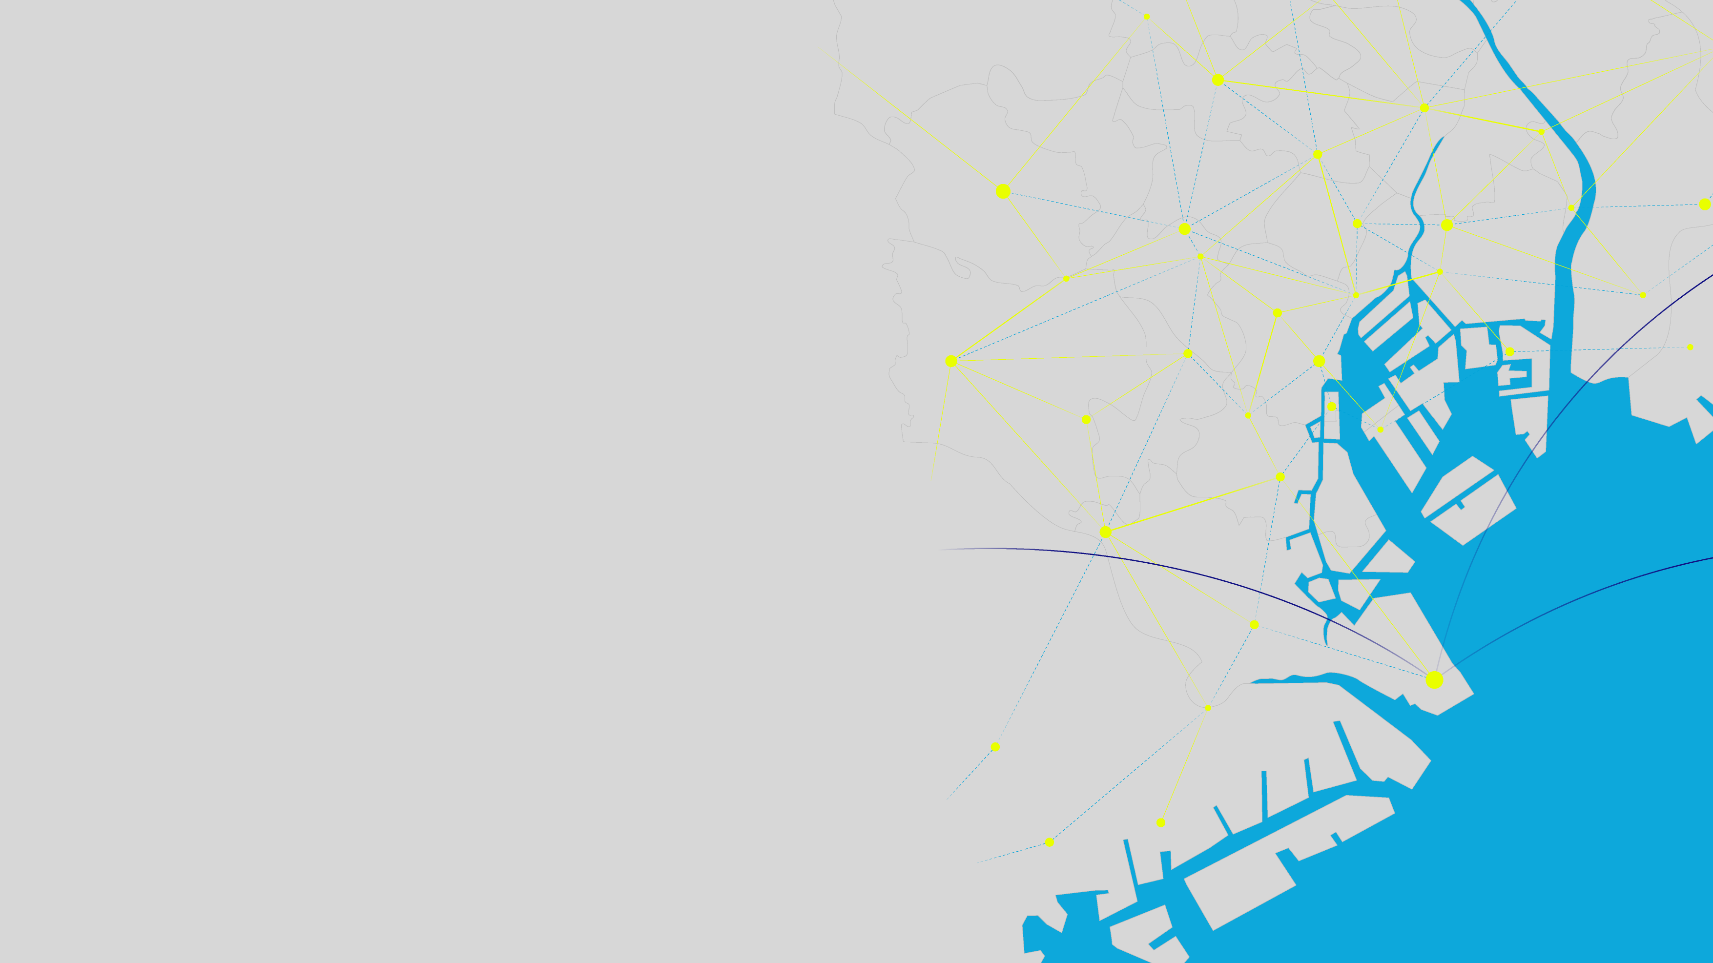


東京都内のモビリティを中心とした
メディアネットワーク
東京都内の「移動」に特化したメディアネットワークとなります
多様な移動目的などに合わせたメディアプランニングが可能に。
「移動」に伴う体験価値の向上、心地良い顧客体験の提供を目指し
様々なモビリティメディアとの連携・アップデートを行っていきます。
October to December 2020
© News Technology Co., Ltd.
015

Slide 16

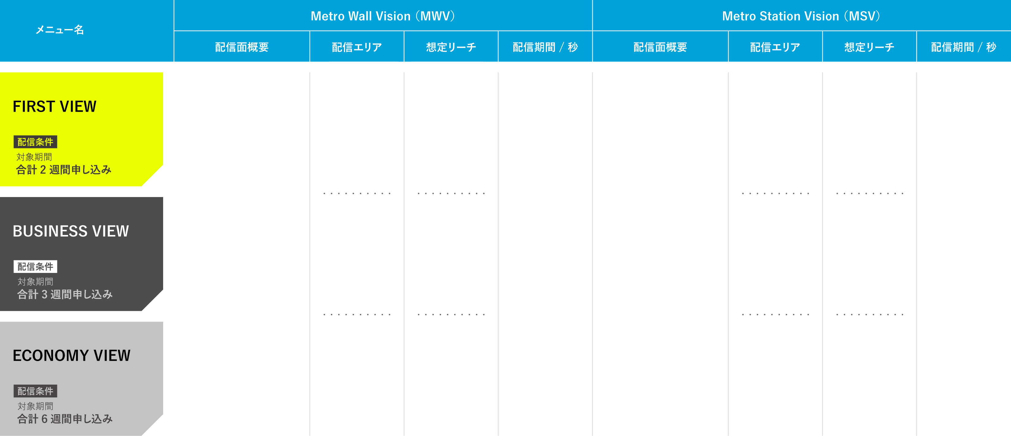
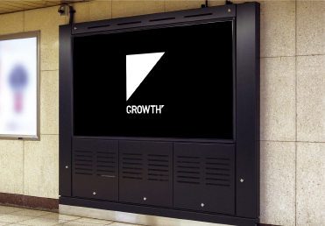
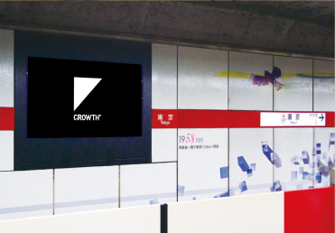
東京メトロ連携
視界に自然と入るコンコース壁面に設置した80インチ
大型ディスプレイを各駅に設置
19駅
丸ノ内線6駅71面のホームにて
時間帯毎・駅指定
にて映像を放映
6駅
23エリア
丸ノ内線
表参道
溜池山王
新宿
赤坂見附
本郷三丁目
後楽園
恵比寿
六本木
飯田橋
明治神宮前<原宿>
日比谷
新御茶ノ水
綾瀬
有楽町
水天宮前
押上
永田町
新宿三丁目
池袋
放映回数
1週間
月曜日
午前5時
掲載開始
東京
銀座
赤坂見附
新宿三丁目
新宿
中野坂上
放映回数
1週間
月曜日
午前6時
掲載開始
表参道駅は圧倒的な
160インチ(4面マルチディスプレイ)で展開。
183,540回
最低保障率90%
東京メトロ
丸ノ内線6駅の
ホームに合計71面設置。
168,980回
最低保障率90%
設置全駅において、
外部データとの連携により、その場所や人の
属性に合わせたクリエイティブ表現を配信するDDOOHに対応。
時間帯毎のタイム販売
(出社時感・退社時間…等)
や駅指定による配信など
様々なニーズに応じて活用可能となります。
広告到達
人数
最大30秒
動画
音声無し
広告到達
人数
最大30秒
動画
音声無し
2,617,230人
※1
2,690,323人
※1
※申込み状況により、ご希望メニューへの連携不可の可能性がございます。事前に弊社営業担当までご相談ください。※駅改良工事等により、放映箇所・面数が変更になる場合があります。 ※販売状況や全体の調整等の都合により、
各種設定販売枠数が増減する場合があります。※すべての放映内容について事前審査が必要です。※1広告到達人数は、掲出駅の平均利用者に広告注視率（ビデオリサーチ「SOTO」調べ）を掛け合わせて算出。
October to December 2020
© News Technology Co., Ltd.
016

Slide 17
地方版広告メニュー
動画 音声あり
最大60秒
乗車直後
1本目
120,000回
1枠
60万円
想定再生単価
5.0円
1週間
月曜日
午前0時
掲載開始
札幌・名古屋
京都・滋賀対象
1,000台
FIRST VIEW
終了後
2-6本目
40万円
期間
掲載保証
100,000回
5枠
想定再生単価
4.0円
動画 音声あり
最大30秒
BUSINESS
VIEW
終了後
10枠
20万円
80,000回
想定再生単価
2.5円
※記載広告料金はグロス金額となります。（手数料込み）（税抜き）※記載表示回数は目安となり、営業台数・稼働状況によって変動する可能性がございます。予めご了承ください。
※放映内容は1申し込みにつき、1商品・1サービスが基本となります。※放映内容に関しては、事前の広告主審査・クリエイティブ審査がございます。※導入台数の増加による、枠数変更の可能性がございます。
※BUSINESS・ECONOMY VIEWにて同一週に2枠申し込みの場合、最大60秒までのクリエイティブ訴求可能。※FIRST VIEWの同一クリエイティブの放映は最大4週間までとします。
October to December 2020
© News Technology Co., Ltd.
017

Slide 18
地方版変更点
東京都内と地方都市メニューでは一部仕様及び
配信メニューに変更点がございます。
下記予めご確認を頂けますと幸いです。
・放映基本メニュー構成は同様ですが、時間帯・曜日指定が可能なTARGET VIEWは実施不可となります。
・音量ボタンはユーザーが任意でボリュームメーターより設定が可能になります。初期設定の音量は東京版と変更ございません。
降車後初期値に戻ります。深夜22時から朝6時まではデフォルト設定で音声OFFとなります。
ボリュームメーターからの操作も不可となります。
・運転手席に設置されたタブレットより後方サイネージの画面ON/OFFを行う事が出来ます。
通常時はサイネージ画面はON状態ですが、
冠婚葬祭時等のタクシー貸し切り時には画面OFFの状態で営業を行います。予めご了承ください。
・特定地域のみを指定した広告配信も可能になります。地域指定による料金変更はございません。
・空き枠確認はtaxiad@newstech.co.jpまでお問い合わせください。
October to December 2020
© News Technology Co., Ltd.
018

Slide 19
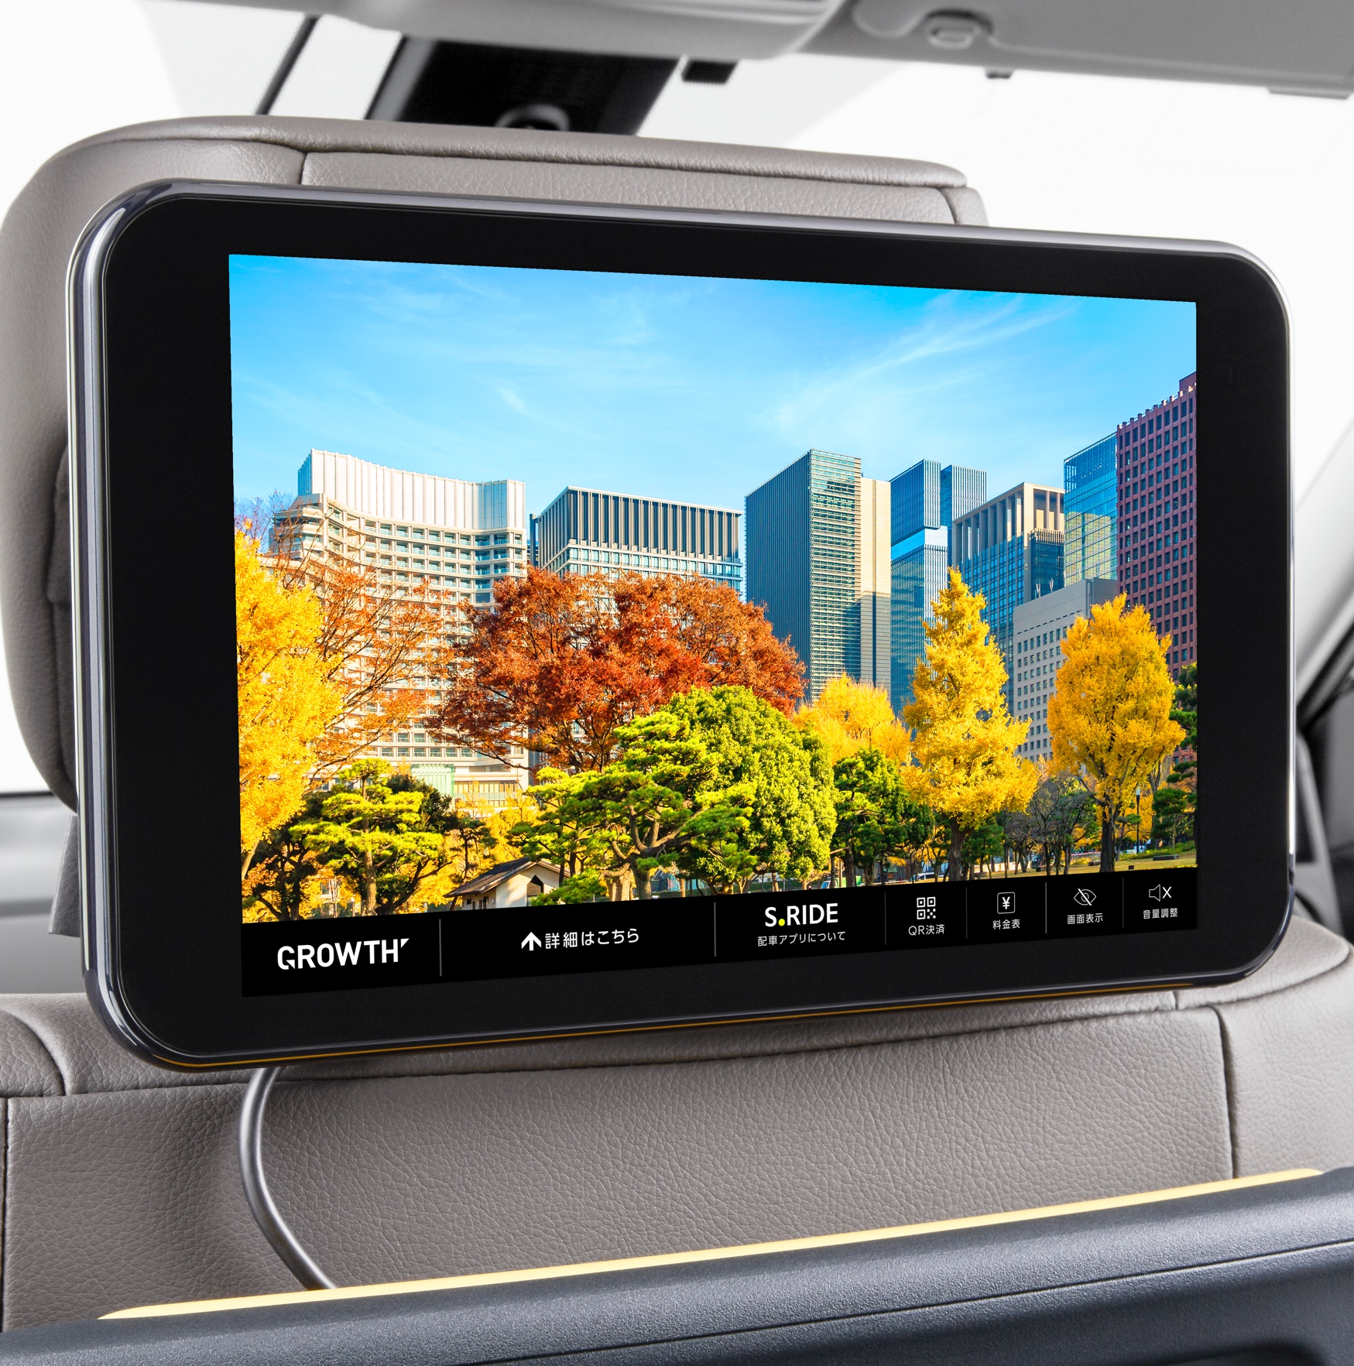
FIRST VIEW
最大60秒の映像体験を、乗車直後に。
ビジネス層へ確実に深くリーチを実現。
広告メニュー名 | FIRST VIEW
放映タイミング | 乗車直後1本目（料金メーター連動）
価格 | 600万円（グロス）
枠数/週 | 1枠
画面 | 10.1インチ横型HDタッチパネル
映像 | 動画 最大60秒まで＆任意エンドキャップ画像（＋5秒）
音声 | あり※深夜時間帯22:00-5:59はデフォルト音声OFF
掲載期間 | 月曜日0:00〜日曜日23:59（1週間掲載）
保証形態 | 期間掲載保証＋imp課金型
想定表示回数 | 1,500,000回
入稿仕様 | 動画素材、エンドキャップ画像 詳細説明用画像、入稿URL、広告主名を入稿頂きます。
 | 詳細は入稿規定をご確認ください。
最大入稿本数 | 最大1セットまで
途中差し替え | 1週間に1回まで
入稿期日 | 配信開始日の5営業日前 17:00まで
レポート項目 | 再生数・再生完了数・詳細タップ数・画面OFF率× 出稿期間（デイリー・ウィークリー）
 | 配信終了後5営業日以内のレポート提出となります。
October to December 2020
© News Technology Co., Ltd.
019

Slide 20
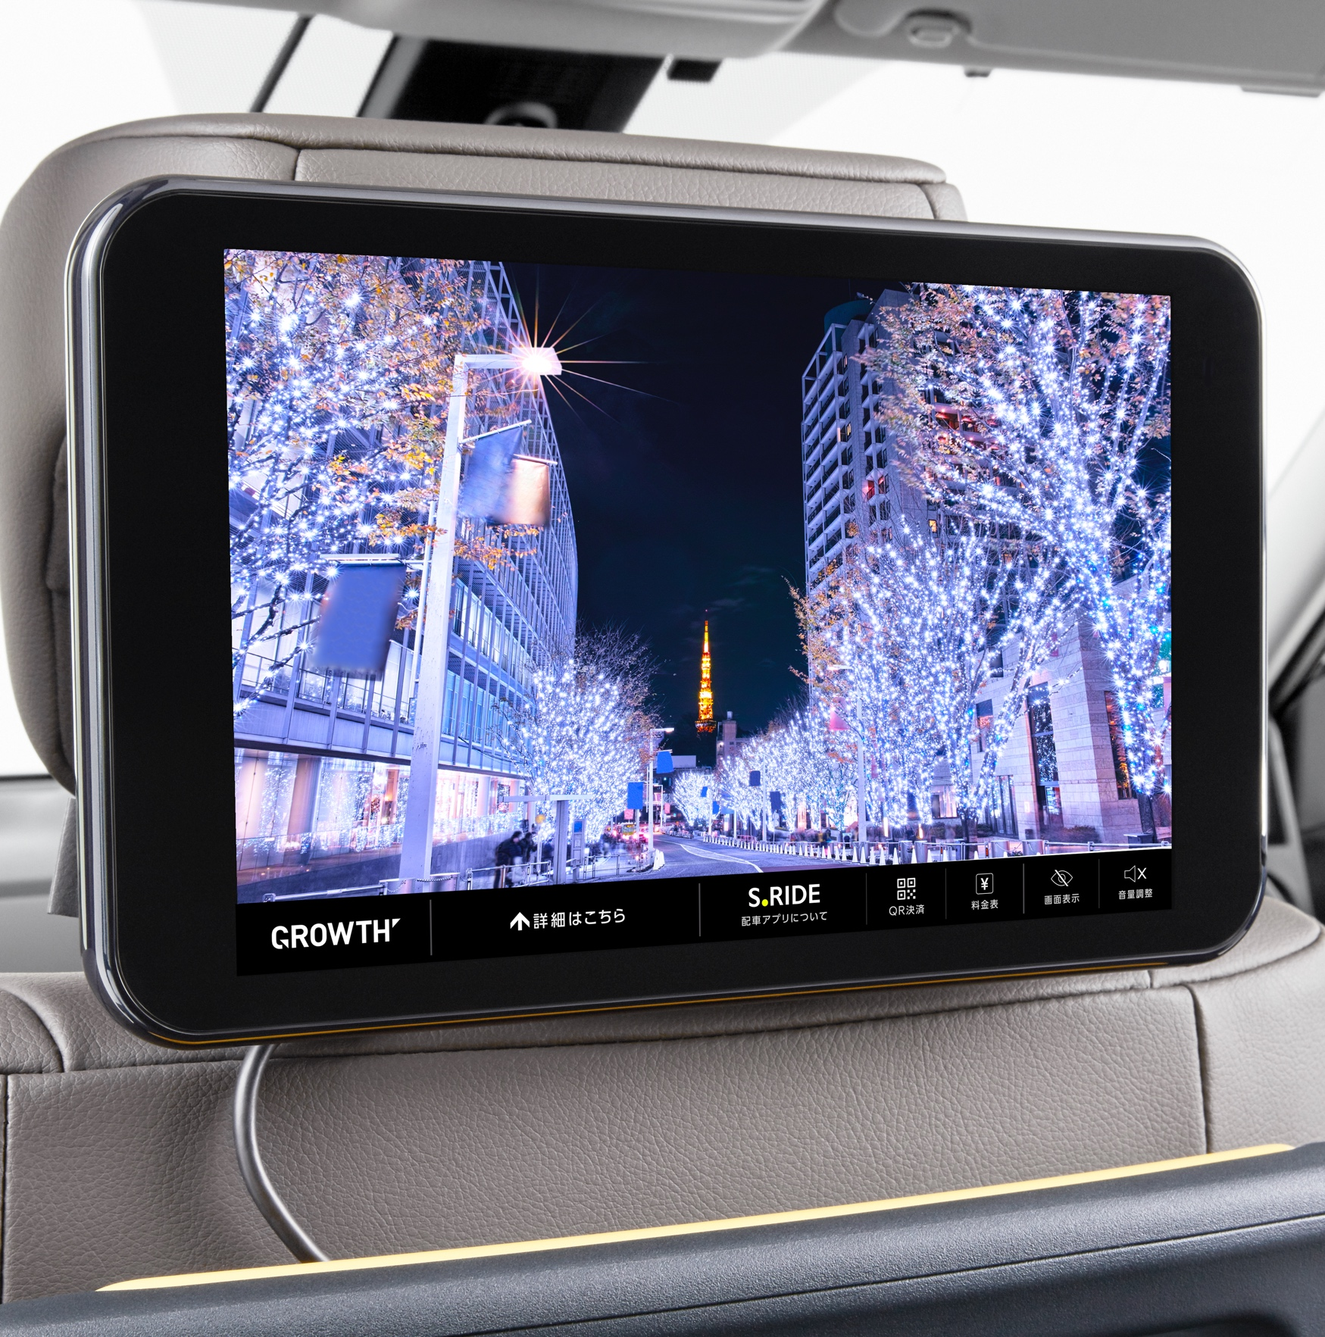
BUSINESS VIEW
ビジネス層へ30秒の映像体験を。
確実に届く、放映位置保証プラン。
広告メニュー名 | BUSINESS VIEW
放映タイミング | 乗車直後2-6本目
価格 | 400万円（グロス）
枠数/週 | 5枠
画面 | 10.1インチ横型HDタッチパネル
映像 | 動画 最大60秒まで＆任意エンドキャップ画像（＋5秒）
音声 | あり※深夜時間帯22:00-5:59はデフォルト音声OFF
掲載期間 | 月曜日0:00〜日曜日23:59（1週間掲載）
保証形態 | 期間掲載保証＋imp課金型
想定表示回数 | 1,200,000回
入稿仕様 | 動画素材、エンドキャップ画像 詳細説明用画像、入稿URL、広告主名を入稿頂きます。
 | 詳細は入稿規定をご確認ください。
最大入稿本数 | 最大1セットまで
途中差し替え | 1週間に1回まで
入稿期日 | 配信開始日の5営業日前 17:00まで
レポート項目 | 再生数・再生完了数・詳細タップ数・画面OFF率× 出稿期間（デイリー・ウィークリー）
 | 配信終了後5営業日以内のレポート提出となります。
October to December 2020
© News Technology Co., Ltd.
020

Slide 21
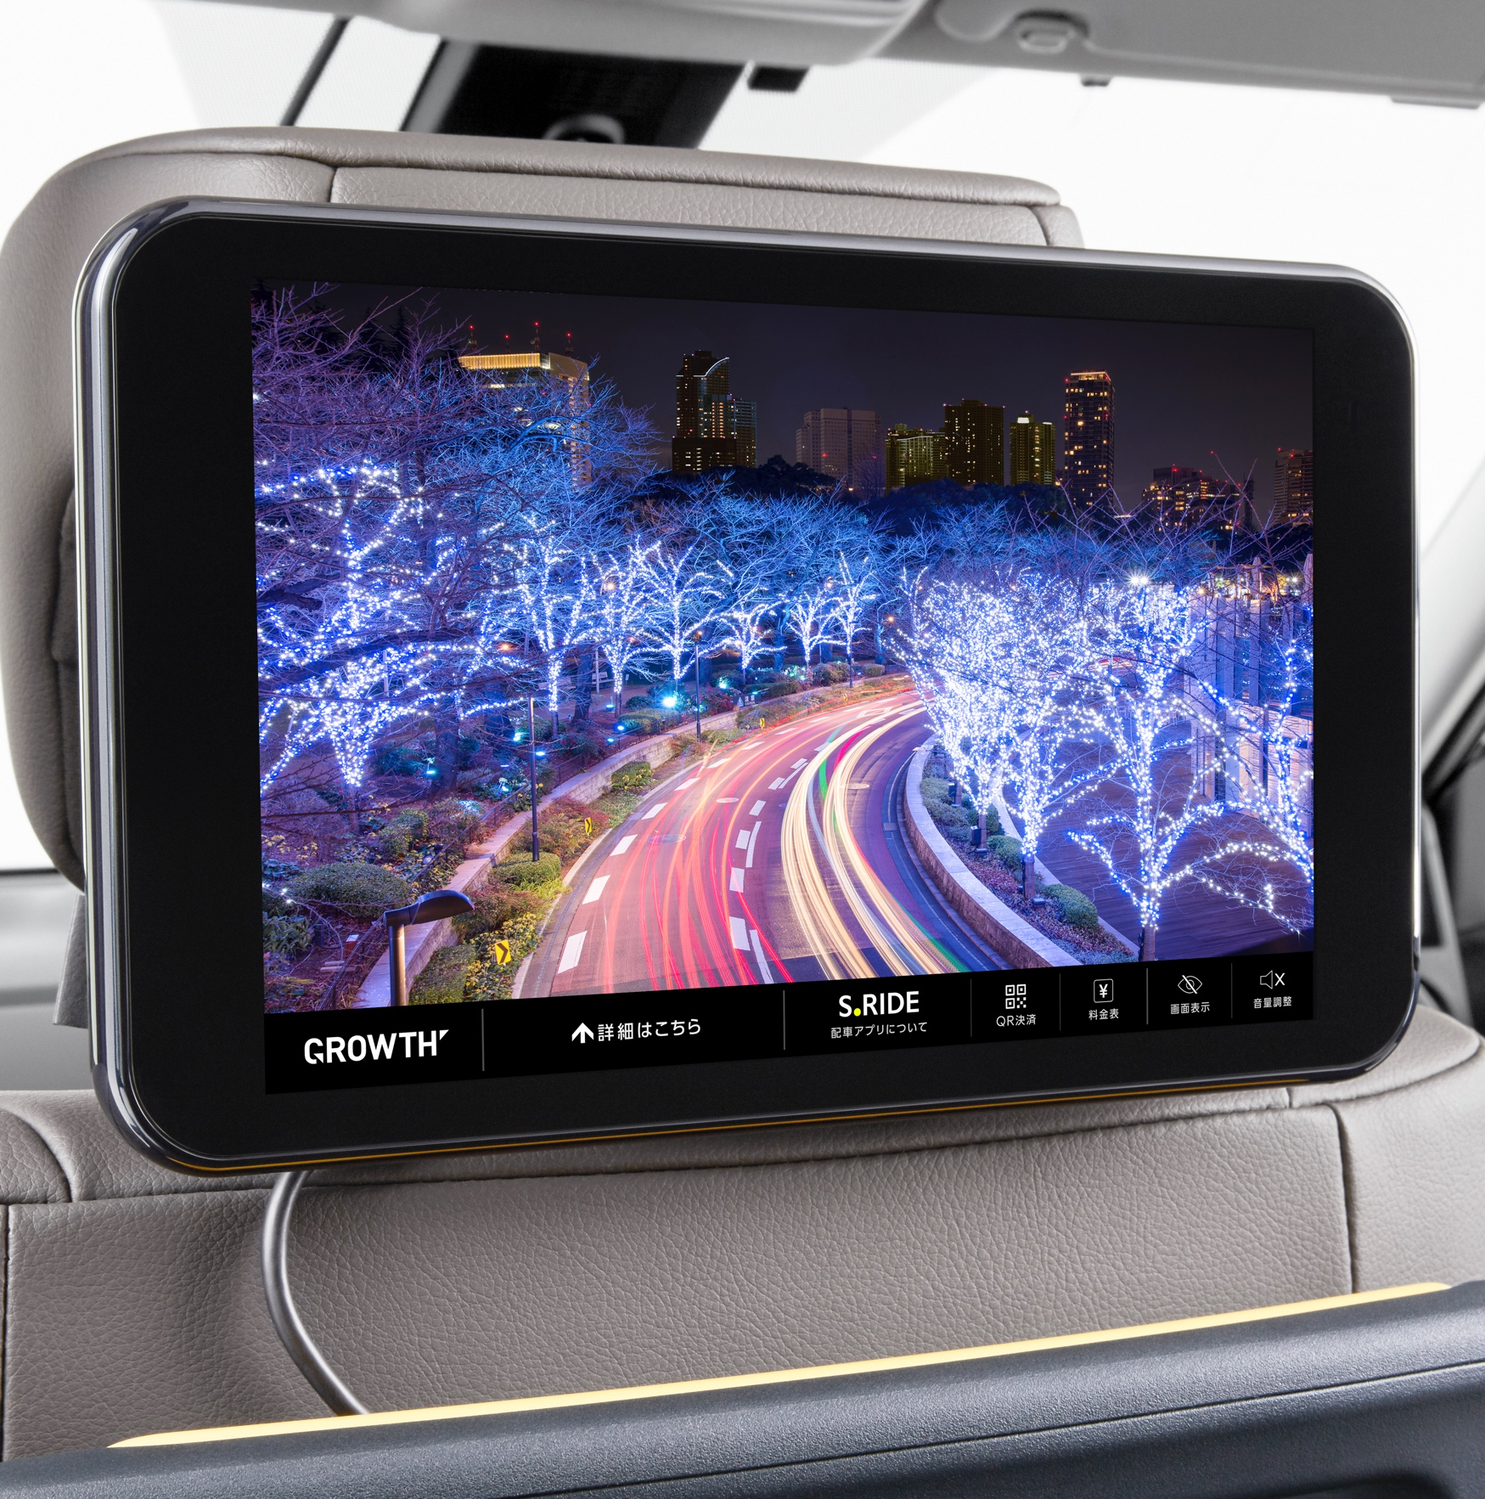
ECONOMY VIEW
ライトな価格帯でアプローチ。
長期間の出稿向きで刷り込み認知獲得。
広告メニュー名 | ECONOMY VIEW
放映タイミング | BUSINESS VIEW終了後
 | ※1080秒を超える乗車の場合2回目以降も表示されます。
価格 | 200万円（グロス）
枠数/週 | 10枠
画面 | 10.1インチ横型HDタッチパネル
映像 | 動画 最大60秒まで＆任意エンドキャップ画像（＋5秒）
音声 | あり※深夜時間帯22:00-5:59はデフォルト音声OFF
掲載期間 | 月曜日0:00〜日曜日23:59（1週間掲載）
保証形態 | 期間掲載保証＋imp課金型
想定表示回数 | 800,000回
入稿仕様 | 動画素材、エンドキャップ画像 詳細説明用画像、入稿URL、広告主名を入稿頂きます。
 | 詳細は入稿規定をご確認ください。
最大入稿本数 | 最大1セットまで
途中差し替え | 1週間に1回まで
入稿期日 | 配信開始日の5営業日前 17:00まで
レポート項目 | 再生数・再生完了数・詳細タップ数・画面OFF率× 出稿期間（デイリー・ウィークリー）
 | 配信終了後5営業日以内のレポート提出となります。
October to December 2020
© News Technology Co., Ltd.
021

Slide 22

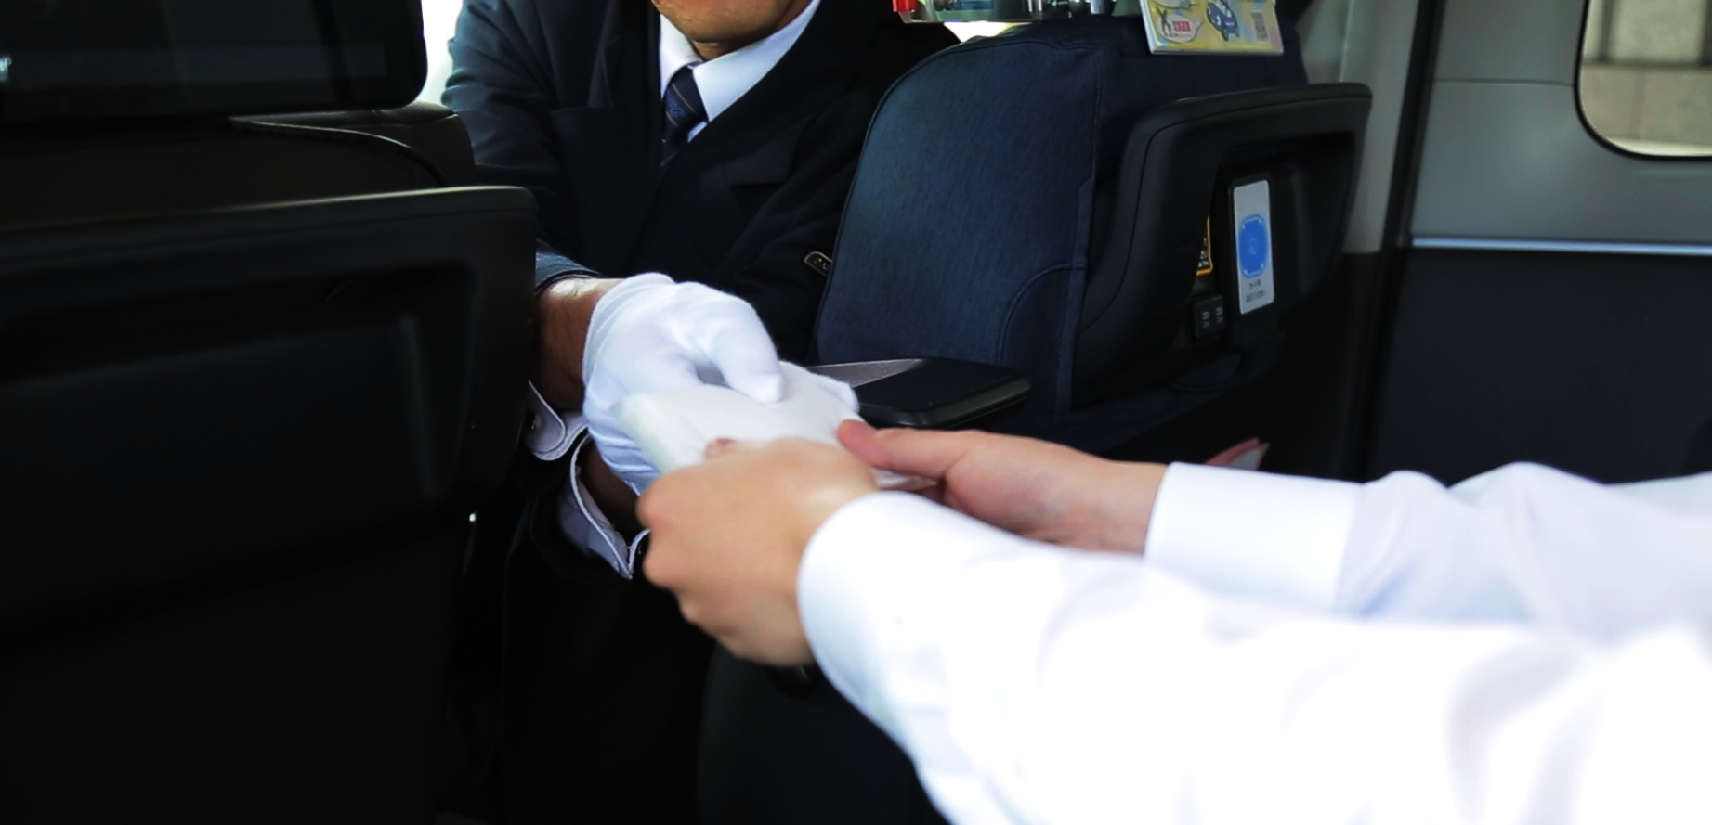
サンプリングメニュー
タクシーサイネージ放映とセットで
乗客向けサンプリングが可能に。
サイネージ訴求での商材認知から
体験まで一気通貫で提供。
実施条件 | 2週間以上のタクシーサイネージ広告出稿
 | 放映する際の枠の指定はございません。 例）FIRST VIEW1週間＋BUSINESS VIEW1週間
配布方法 | ①タクシー乗務員からの手渡し配布 ②乗客判別の上、サンプリングも相談可能。
配布タイミング | タクシー会計時、降車時にて配布
金額プラン | ①2万個プラン ：100万円 ②5万個プラン ：250万円 ③10万個プラン ：500万円
配布期間 | ①2万個プラン ：2週間前後 ②5万個プラン ：2週間-3週間前後 ③10万個プラン ：3-4週間前後
※各タクシー会社様指定倉庫までの配送関係費はご負担下さい。
※サンプリング商材によって審査がございます、営業担当までご相談下さい。
October to December 2020
© News Technology Co., Ltd.
022

Slide 23


コラボ概要
東京最大級配車アプリS.RIDEで
特別タクシー車両をユーザーに配車。
GROWTH18分間ジャックプランで
さらなるスペシャルな体験を提供。
1.アプリ内で限定車両の配車
配車アプリS.RIDEとのコラボレーションで配車時から広告主の世界観を表現。
2.フルラッピング車両で広告効果を発揮
特別車両により、乗客だけでなく街中の人への商品訴求が可能。
より多くのターゲットに対し認知を獲得。
3.車内での特別体験を提供
特別タクシー車両ではサイネージジャックが可能。ラッピングに加え、
オリジナルコンテンツの放映で乗客のエンゲージメントを獲得。
October to December 2020
© News Technology Co., Ltd.
023

Slide 24
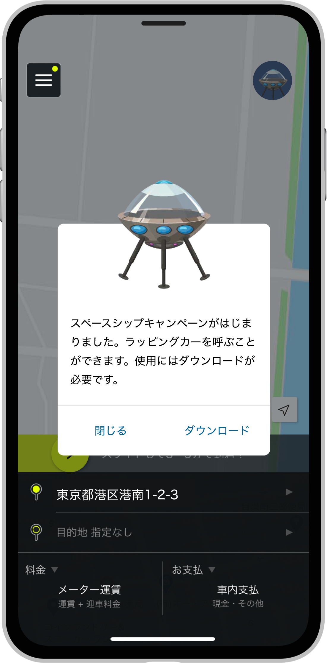
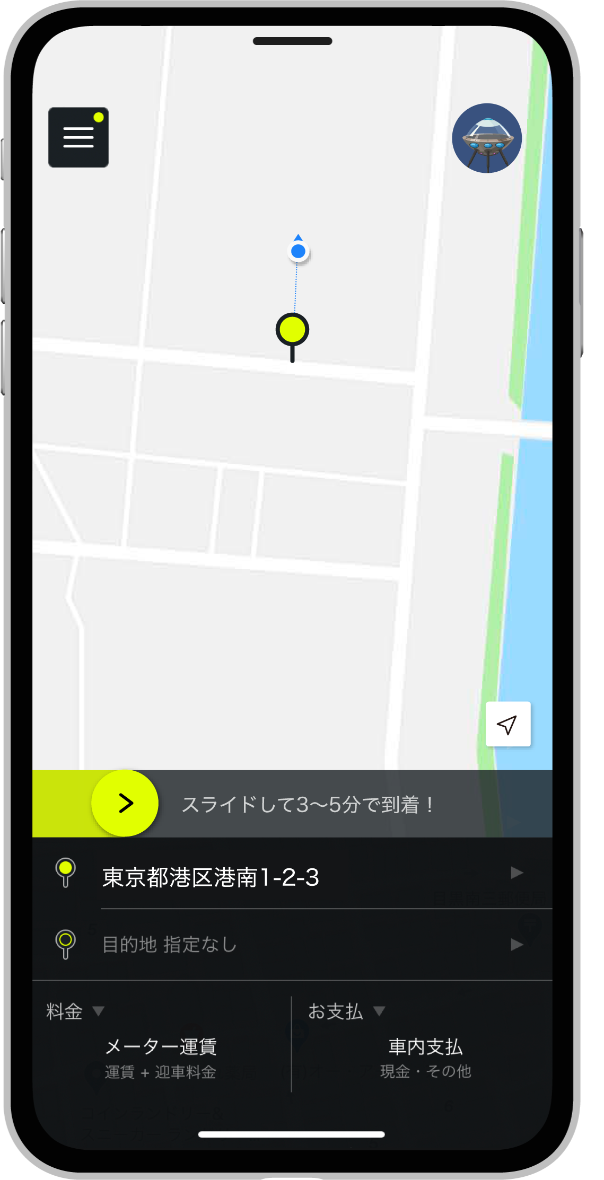
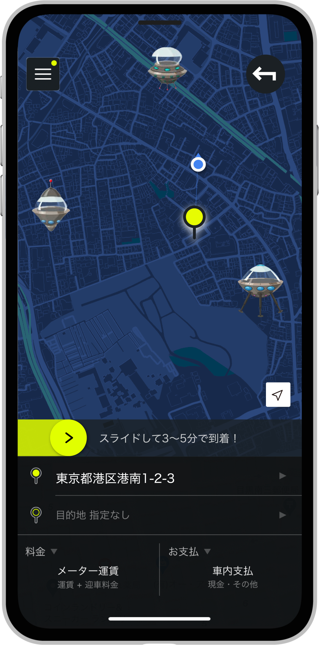

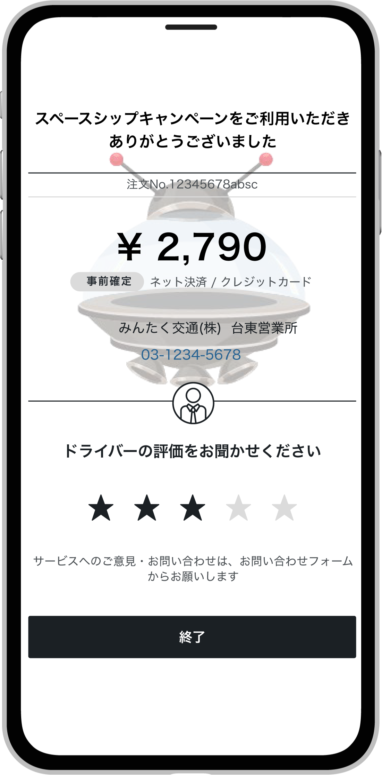


別
コラボ概要
S.RIDEから特別コラボレーション車両の配車が可能に。
車内サイネージで18分間の長尺映像の訴求。
1
2
3
4
5
アプリ起動時の
キャンペーン告知
トップ画面での
キャンペーン切り替えアイコン
キャンペーン専用配車画面
（車両アイコン・地図データ）
ラッピング車両到着後
車内にてサイネージ18分間ジャック
キャンペーン車両降車後に
キャンペーン専用明細画面表示
October to December 2020
© News Technology Co., Ltd.
024

Slide 25

コラボ料金
メニュー名
プラン
メニュー内容
車両タイプ
台数
期間
枠数
実施料金
1000万円
（50台プラン）
①S.RIDEアプリジャック
アプリ内オリジナルデザイン
S.RIDE特別配車対応
②車両ラッピング
選択車両によりラッピング箇所変動
③GROWTHジャック
18分間のサイネージ枠ジャック
JPN TAXI
（前ドア2面ラッピング）
1500万円
（100台プラン）
S.RIDEコラボ
基本プラン
①50台
②100台
東京23区武蔵野・三鷹地区対象
1200万円
（50台プラン）
コラボメニュー
セダンタイプ
（ドア4面ラッピング）
指定期間から
4週間
1期間
1社様まで
1900万円
（100台プラン）
①車両フルラッピング
オリジナル行灯
座席シートカバー
フロアマット
オプションプラン
フルラッピング
セダンタイプ
ミニバンタイプ
（車両フルラッピング）
800万円
（1台）
1台
※実施条件により変動有り
※基本プランご発注前提となります。
※上記以外の車内体験などの追加も対応も可能となります。
詳細はお問い合わせください。
※記載広告料金はグロス金額となります。（手数料込み）（税抜き）※コラボレーション内容は1申し込みにつき、1商品・1サービスが基本となります。※コラボレーション内容内容に関しては、事前の広告主審査がございます。
※オプションプランにおけるフルラッピング費用は概算費用となります、詳細条件により金額変動の可能性がございます。予めご了承ください。
October to December 2020
© News Technology Co., Ltd.
025

Slide 26
ブランドリフト調査
接触者レポート（ブランドリフト調査）
タクシー広告接触者へのマーケティングリサーチにより
ブランドインパクト・プロファイル分析をご提供。
※グロスご発注金額1000万円以上の場合、無償提供となります。有料でご希望の場合は50万円（税別）にてご提供を行います。
調査設計概要
調査項目内容
調査方法 | インターネット調査（スクリーニング調査(SCR)＋ 本調査）
抽出フレーム | ネットモニターより適格者を抽出
対象地域 | 一都三県
対象者条件 除外条件 | 22-65歳 男性・女性 ※キャンペーン商材に合わせ調整 除外条件：本人および同居家族の職業がマスコミ・広告・市場調査関連の場合
サンプル サイズ | SCR：40,000s回収目標 本調査：300s回収目標（接触者：150s 非接触者：150s) 接触あり：放映期間中タクシー乗車あり 接触なし：放映期間中タクシー乗車なし ※接触有無はアンケートより（記憶ベース）
集計・分析仕様 | ・ウェイトバック集計：なし 多変量解析：なし 統計的検定：なし
納品物 | 集計表(Excel)、報告書（チャート+統計コメント+サマリー１ページ程度）
No. |  | 調査項目案
SCR | Q1 | タクシー乗車有無 （キャンペーン期間内のタクシー乗車有無を聴取 ※2）
以下、本調査
本調査 | Q2 | ブランド認知
 | Q3 | ブランド指標 【好感度・購入(利用/来店)意向・推奨意向】
 | Q4 | 購入(利用/来店)経験
 | Q5 | 広告認知
 | Q6 | 広告閲覧後の行動【検索・購入・口コミ等】
※1調査は東京版広告メニューのみでの実施に限定します。 ※2意識調査となるため、放映が5週間以上の場合も放映終了前2-4週間を対象とした乗車有無を聴取致します。
October to December 2020
© News Technology Co., Ltd.
026

Slide 27
レポートサンプル
ブランド認知度
ブランド好意度
ブランド購入度
ブランド推奨度
男女比
未婚・既婚
職業データ
個人・世帯年収
October to December 2020
© News Technology Co., Ltd.
027

Slide 28
ABOUT AD MENU
画面構成/挙動・広告入稿規定・申込み
October to December 2020
© News Technology Co., Ltd.
028

Slide 29
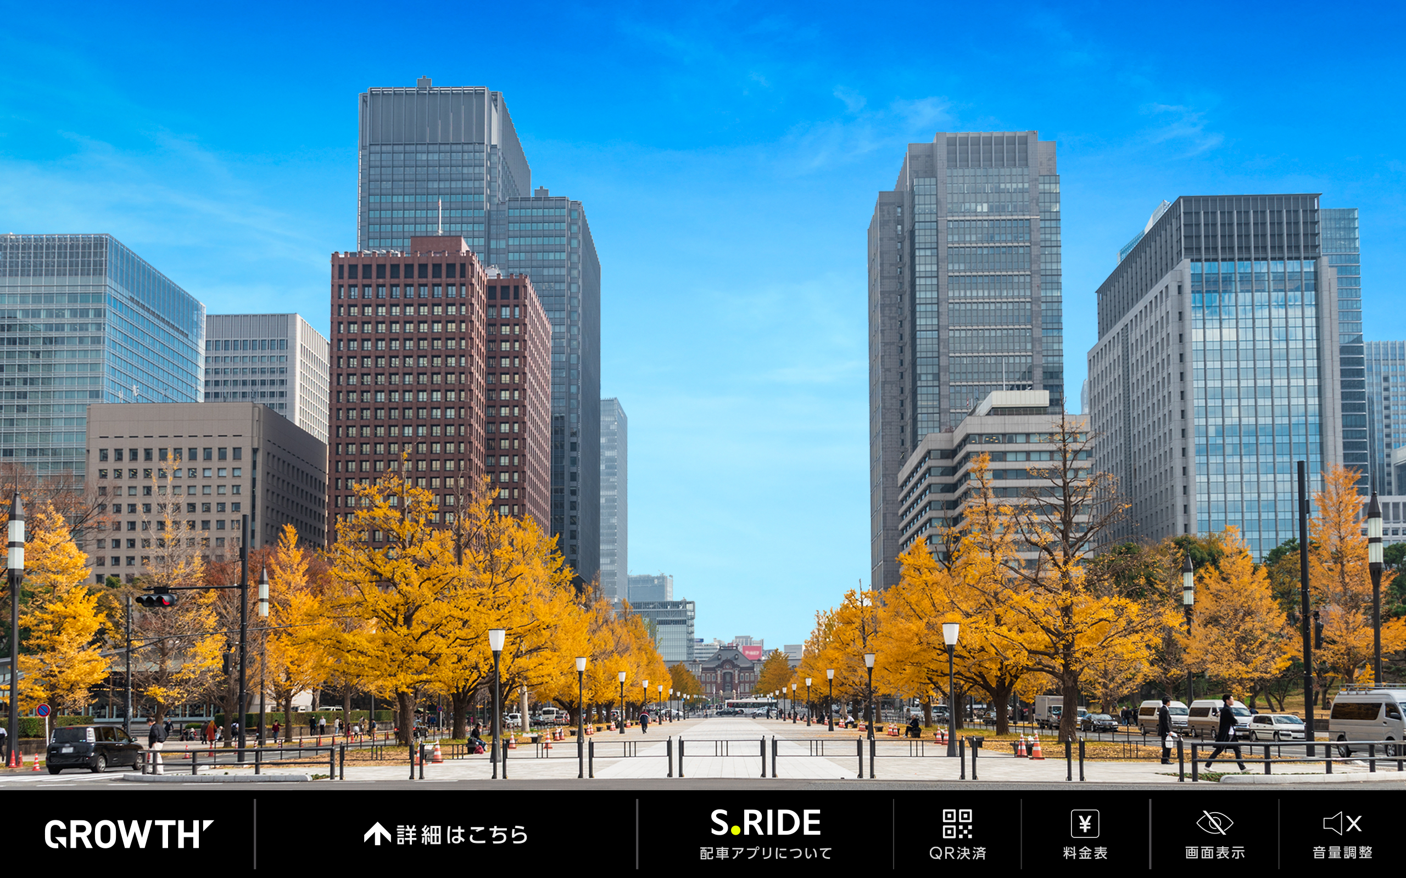
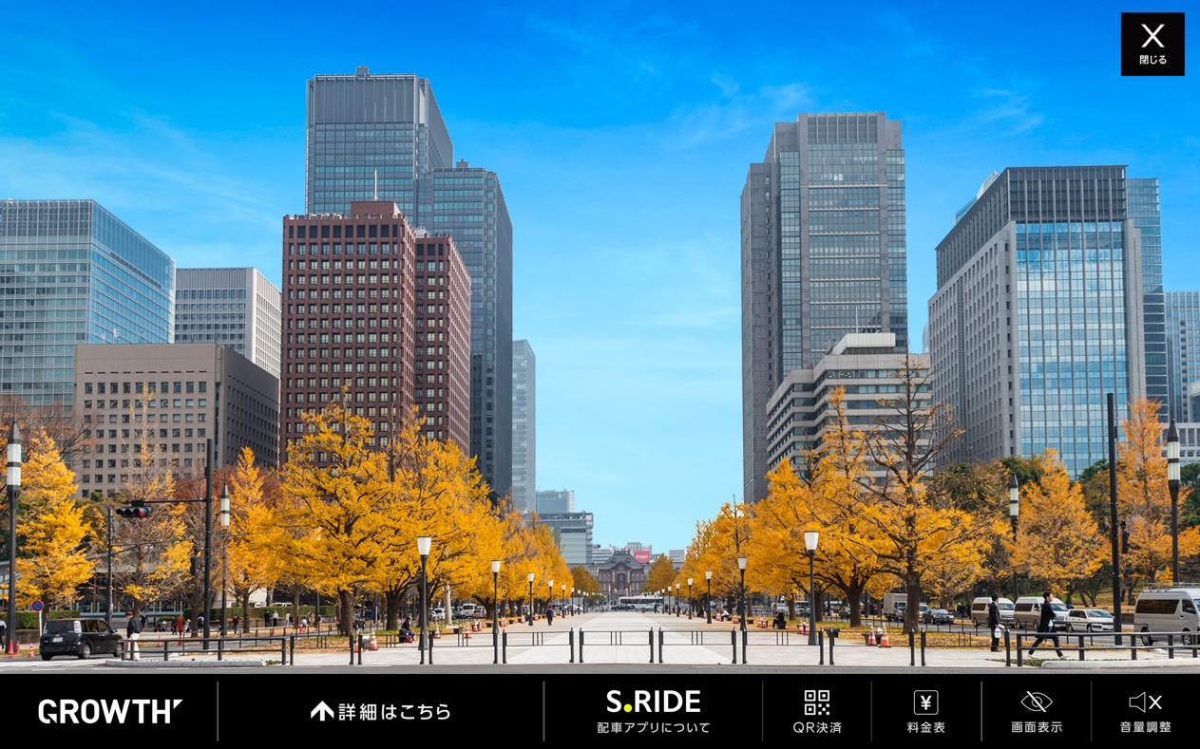
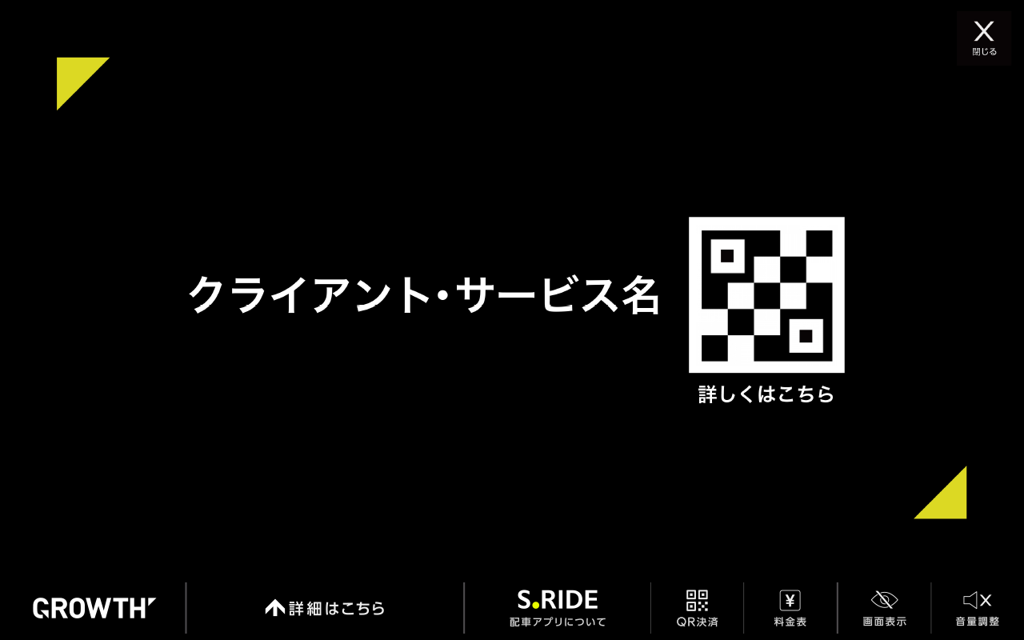
画面構成・動作仕様
クリエイティブ横幅1280px
A：入稿されたオリジナル詳細説明画像を表示。
クリエイティブ縦幅 720px
※画面表示をタップすると、サイネージ放映が終了致します。再度画面表示ボタンをタップする事で停止箇所から放映致します。
※音量調整ボタンをタップすると、サイネージ音声が無音となります。再度音量調整ボタンをタップする事で、音声有りで放映致します。
※各種ボタンををタップすると、放映内容が一時停止となり、画面タップにより停止時点から映像が再生されます。
B：入稿されたクライアント・サービス名及びURLにて上記画像を自動生成。
October to December 2020
© News Technology Co., Ltd.
029

Slide 30
申し込み方法
項目 | ①広告主審査 | ②仮押え | ③クリエイティブ審査 | ④申込 | ⑤入稿
原則締切
掲載期間開始日8営業日前
（前々週水曜日 17：00）
掲載期間開始日8営業日前
（前々週水曜日 17：00）
仮押え後3日営業日以内
仮押え後5営業日以内
掲載開始日5営業日以内
（前週月曜日 17：00）
1～2営業日以内に
弊社より審査結果を
メールにてお送り致します。
1～2営業日以内に
弊社より仮押え受領を
メールにてお送り致します。
1営業日以内に
弊社より審査結果を
メールにてお送り致します。
1営業日以内に
弊社より申込受領を
メールにてお送り致します。
1営業日以内に
弊社より入稿受領を
メールにてお送り致します。
必要期間
宛先
taxiad@newstech.co.jp
pre-order@newstech.co.jp
taxiad@newstech.co.jp
order@newstech.co.jp
submit@newstech.co.jp
広告メニュー名
掲載開始日及び終了日
広告主名
商材名
誘導URL
放映クリエイティブ
広告メニュー名
掲載開始日及び終了日
広告主名
商材名
誘導URL
放映クリエイティブ
クリエイティブ素材
エンドキャップの有無
詳細説明画像の有無
動画素材
エンドキャップ
※有りの場合のみ
詳細説明画像
※有りの場合のみ
主な
確認事項
October to December 2020
© News Technology Co., Ltd.
030

Slide 31
メールフォーマット
広告主審査・考査
仮押さえ
申し込み
入稿
有効期間は「メール送信日の5営業日以内」となります。
※お申込みは掲載開始日の5営業日前までとなります。
※入稿は掲載開始日の5営業日前までとなります。
【宛先】taxiad@newstech.co.jp
【件名】
広告主審査：広告主名：●月●日-●月●日
考査：広告主名：●月●日-●月●
【本文】
------------------------------------------------------
【代理店名】
【担当者名】
【広告主名】
【商材名】
【誘導URL】
【メニュー名】
【放映開始日】
【放映終了日】
【放映クリエイティブ】
【宛先】pre-order@newstech.co.jp
【件名】
仮押さえ：広告主名：●月●日-●月●日
【本文】
------------------------------------------------------
【代理店名】
【担当者名】
【広告主名】
【商材名】
【誘導URL】
【メニュー名】
【放映開始日】
【放映終了日】
【宛先】order@newstech.co.jp
【件名】
申込：広告主名：●月●日-●月●日
【本文】
------------------------------------------------------
【代理店名】
【担当者名】
【広告主名】
【商材名】
【誘導URL】
【メニュー名】
【放映開始日】
【放映終了日】
【申込金額（グロス）】
【申込金額（ネット）】
【宛先】submit@newstech.co.jp
【件名】
入稿：広告主名：●月●日-●月●日
【本文】
------------------------------------------------------
【放映クリエイティブ】
【エンドキャップ画像】
【詳細説明画像】
【表示広告主名】
【表示サービス名】
【詳細URL】
※エンドキャップ画像が不要な場合については
入稿素材無し とご記載ください。
※詳細説明画像については以下A.-C,よりお選び下さい。
A.オリジナル詳細説明画像
B.弊社にてQRコード自動生成
B,の場合のみ、表示広告主名以下もご記載ください。
C.入稿素材無し
October to December 2020
© News Technology Co., Ltd.
031

Slide 32
入稿素材・規定
入稿素材 | 素材詳細 | カテゴリ | 詳細
動画クリエイティブ | ・FIRST VIEW ・BUSINESS VIEW ・ECONOMY VIEW | フォーマット | mp4形式
 |  | サイズ | W:1280×H:720
 |  | 尺 | FIRST VIEW 60秒
 |  |  | BUSINESS / ECONOMY VIEW 30秒
 |  | ファイルサイズ | FIRST VIEW 最大200MB
 |  |  | BUSINESS / ECONOMY VIEW 最大100MB
 |  | 映像コーデック | H.264
 |  | 音声コーデック | AAC LC
 |  | 平均ラウドネス値 | -24.0LKFS±1
 |  |  | ※規定外の場合は弊社で調整する場合がございます。
 |  | フレームレート | 29.97FPSまたは30FPS
 |  | 最大ビットレート | 6-7Mbps以内
エンドキャップ画像 | 再生終了後、＋5秒間の静止画表示 | フォーマット | png形式またはjpeg形式
 |  | サイズ | W:1280×H:720
 |  | ファイルサイズ | 最大2MB
詳細説明画像 | 「詳しくはこちら」タップ時に静止画表示 | フォーマット | png形式またはjpeg形式
 |  | サイズ | W:1280×H:720
 |  | ファイルサイズ | 最大2MB
広告主名/サービス名 | 詳細説明画像の入稿無しの場合 QRコード付き画像を自動生成、静止画表示 | テキスト文言 | 最大60文字（全角半角問わず）
詳細URL |  | URL | 最大1024文字 ※HTTPS（SSL）推奨
October to December 2020
© News Technology Co., Ltd.
032

Slide 33
掲載可否基準1
下記業種・サービスは広告掲載をお断りしております。
詳細は別途お問い合わせの上、ご確認願います。
・コンプレックス商材
・情報商材
・健康食品 (業態・商材により一部除く)
・ギャンブル関連 (パチンコ等) ※ 一部公営くじ除く
・アダルト
・出合い系 (インターネット異性紹介事業、結婚相談、お見合いパーティ等)
・占い
・宗教関連 (魔除け・霊感商法霊視商法、神社仏閣等)
・無限連鎖講
・探偵業
・家政婦紹介・斡旋
・産経用品 (避妊具、女性用体温計)
・武器全般
・毒物劇物
・政党/政治関連
・公益法人 (NPO/NGO、社団法人)
・生体販売
・葬儀葬祭業
・入札権購入型オークション、オークション
・医療系(一部除く)、美容整形系、治験募集
・消費者金融、カードローン（銀行系含む）、ファクタリング
・過払い金請求
・ICO
・たばこ、電子たばこ（企業広告は除く）
・競合サービス
・R-15以上の映画作品
・CERO C（15歳以上対象）以上のゲーム
・タクシー車内にそぐわないと判断した業種・商材
・その他、当社が不適切と判断したもの
October to December 2020
© News Technology Co., Ltd.
033

Slide 34
掲載可否基準2
広告表現の注意点は下記ご確認ください。
以下の基準でNGで無い場合にも、表現によっては考査が通らないケースがございます。
・セクシュアルハラスメントとなるもの
・バイオレンス、暴力的な描写、表現
・投機心、射幸心を著しくあおる表現のもの
・非科学的または迷信に類するもので、利用者を惑わせたり、
不安を与えるもの
・犯罪を肯定、美化、助長するもの
・反社会的勢力によるもの
・醜悪、残虐、猟奇的等で不快感を与えるもの
・東京オリンピック・パラリンピック関連の
アンブッシュ広告と捉えられるもの
・サービス、商品の内容が不明確なもの
・業界で定めるガイドラインなどに違反し、
または、違反するおそれのあるもの
・その他、当社が不適切と判断したもの
・過度な演出など、プライベート空間にふさわしくないと弊社が判断したもの
・車酔いを誘発する可能性があるもの
・過度に騒いだり、怒鳴ったりする表現
・高速で振動したり、点滅したり、単純なループを繰り返すような画像、映像を用いたもの
・同一クリエイティブを1枠で複数回流すこと
・1枠で複数クライアント、複数ブランド、複数アイテムの広告を流すこと
・事実と異なる虚偽の情報を掲載したもの
・優良誤認表示や有利誤認表示などの不当表示となるもの
・「最大」「最高」「最小」「最速」「No.1」「世界初」などの言葉を
表示する際に客観的な出典がないもの
・公正取引協議会が定める公正競争規約で定められた表示を遵守していないもの
・比較広告
・税込価格と誤認される恐れのある税抜価格の表示
・誹謗中傷するもの、名誉を毀損するもの
・著作権や商標権等の知的財産権を侵害するもの
・プライバシーを侵害するもの、個人情報の取得、管理、
利用等に十分な配慮がされていないもの
・他人を差別するもの、人権を侵害するもの
October to December 2020
© News Technology Co., Ltd.
034

Slide 35
注意事項1
仮押さえ・申し込み及び入稿時には、下記項目ご確認の上
対応をお願い致します。
1.入稿素材に関する権利処理について
入稿素材および当該入稿素材からの誘導先（ドメイン名、URL、同一ドメイン内のウェブサイト、アプリなどを含み、以下「誘導先」）における権利処理（JASRAC等著作権管理団体への支払いを含みます。）は原則広告主様にて対応していただきます。広告主様は当社に対して、本媒体資料において予定されている入稿素材の利用を可能とするために必要な権利を付与するものとします。権利処理について質問等ある場合には、担当営業にお問い合わせください。
2.入稿素材および誘導先の審査について
入稿素材の内容および形式ならびに誘導先については掲載ガイドライン等に従って当社所定の審査がありますが、当該審査は、入稿素材または入稿素材からの誘導先の内容の適法性、安全性、信頼性、正確性、完全性、有効性、特定の目的への適合性、セキュリティなどに関する欠陥、エラーやバグ、権利侵害など、事実上または法律上の瑕疵がないことをなんら担保するものではありません。
3.申し込みキャンセルについて
申し込みメール送付後、広告主様都合による出稿停止の場合、違約金が発生します。
配信開始予定日の15営業日より前：50％、配信開始予定日から15営業日以内：80％、配信開始予定日から5営業日以内：100％
※キャンセル対象週毎に違約金発生となります。
4.仮押さえについて
仮押さえ期間終了タイミング（5営業日17時）に連絡ない場合は原則仮押さえ枠の自動開放となります。
同一商材・サービスでの再度の仮押さえに関しては、仮押さえ枠リリース後の5営業日後から1回まで可能となります。
BUSINESS VIEWの放映順番は、申込み優先となります。仮押さえによる放映順番固定はございません。
October to December 2020
© News Technology Co., Ltd.
035

Slide 36
注意事項2
仮押さえ・申し込み及び入稿時には、下記項目ご確認の上
対応をお願い致します。
4.広告主様の責任について
広告主様は、入稿素材および誘導先が、(1)第三者の著作権、産業財産権、パブリシティ権、プライバシー権その他一切の権利を侵害していないこと、(2)薬事法、不当景品類および不当表示防止法その他一切の関連法令に抵触していないこと、(3) 正確かつ最新の記載であり、かつ利用者に混乱を生じさせたり、コンピューターウイルスや虚偽の内容を含んだり、相互に無関係な内容となっていたりしないこと、(4)デッドリンクとなっていないこと、(5)公序良俗に反し、または第三者を誹謗中傷したり、名誉を毀損する内容を含まないこと、(6)掲載ガイドライン等に抵触していないことを当社に対し保証します。入稿素材または誘導先に関して当社が第三者よりクレーム、請求等を受けた場合、広告主様の責任および費用において、当該クレーム、請求等に対応するものとします。また、入稿素材または誘導先に関連して当社が損害を被った場合は、広告主様は当該損害（逸失利益、特別損害、合理的な範囲での弁護士費用などを含みますがこれらに限られません。）を当社に対して速やかに賠償するものとします。
5.掲載停止について
当社は、入稿素材の内容および形式ならびに誘導先について掲載ガイドライン等に従って当社所定の審査をした後においても、(1)入稿素材および当該入稿素材からの誘導先について当社所定の審査をした後において入稿素材もしくは当該入稿素材からの誘導先が変更になった場合、(2)本媒体資料に規定する広告主様の保証義務または遵守事項の違反がある場合、または当該違反のおそれがあると当社の裁量により判断された場合、または(3)社会的要因により入稿素材もしくは当該入稿素材からの誘導先を広告として掲載することが当社の裁量において不適切とみなされる事情が発生した場合、当該入稿素材にかかる広告掲載契約が成立した後または当該入稿素材にかかる広告の掲載が開始された後においても、当社の裁量において、広告主様に対する債務不履行責任、損害賠償責任等の一切の法的責任を負うことなく、広告主様より受注しております広告商品の全部または一部の掲載を直ちに停止、中断、または中止できるものとします。なお、この場合、広告主様は、当該入稿素材にかかる広告掲載契約に基づき既に発生した広告料金の支払いを免れるものではありません。
October to December 2020
© News Technology Co., Ltd.
036

Slide 37

03-6821-6213 / taxiad@newstech.co.jp / growth-tokyo.jp

